Slide 1
KIDA – Kindergesundheit in Deutschland aktuell
Studiendesign & erste Ergebnisse

Slide 2


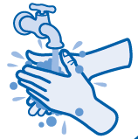


Kindergesundheit in der Pandemie
COVID 19-Pandemie
Infektionen mit SARS-CoV-2
Familiäre Situation
Eindämmungs-maßnahmen
Kindergesundheit

Slide 3
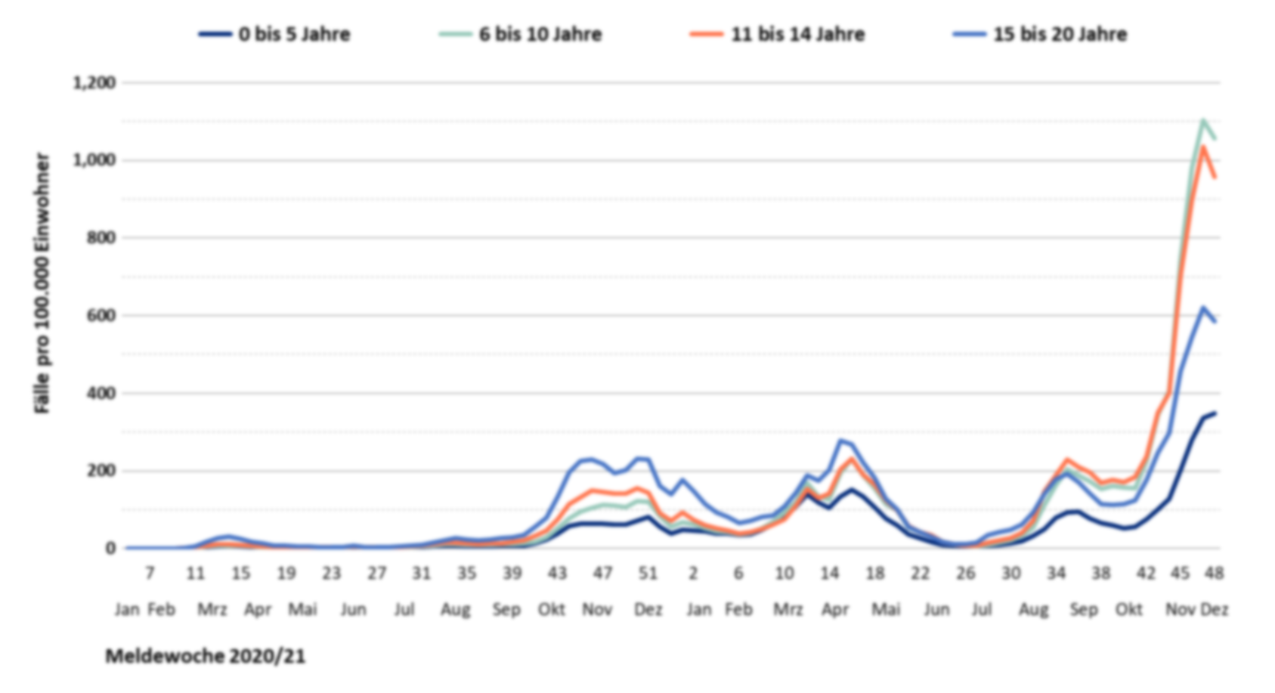
Kindergesundheit in der Pandemie
COVID 19-Pandemie
Infektionen mit SARS-CoV-2
Familiäre Situation
Eindämmungs-maßnahmen
Körperliche Gesundheit
Psychische Gesundheit
Gesundheits-verhalten

Slide 4
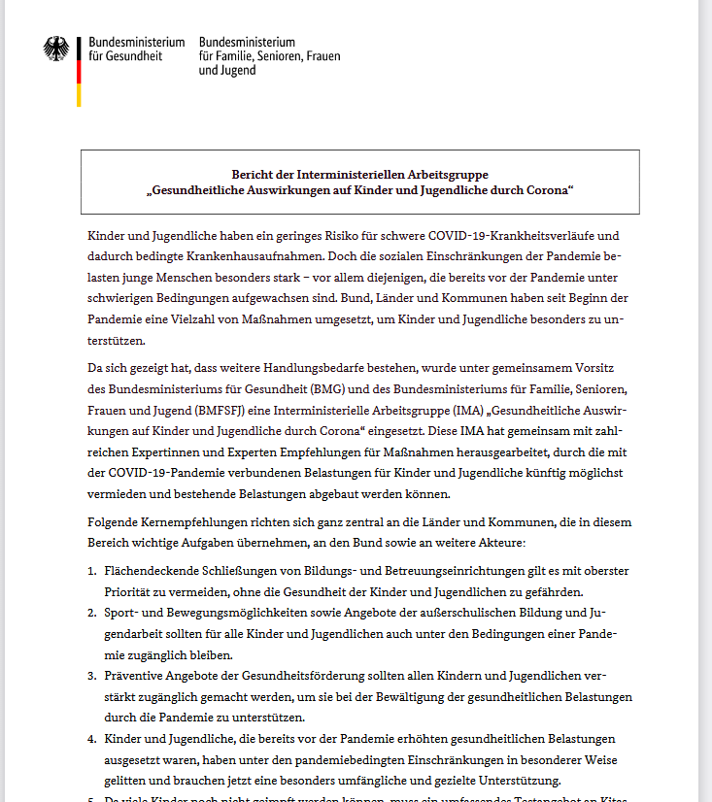
IMA „Gesundheitliche Auswirkungen auf Kinder und Jugendliche durch Corona“ (Juli-August 2021)
„Derzeit fehlen insbesondere Daten .. zur Entwicklung bei Kindern und Jugendlichen im Verlauf der Pandemie. Die diesbezügliche Evidenzlage sollte kurzfristig durch ein .. engmaschiges Reporting verbessert werden. …Folgende Ansätze werden vorgeschlagen: […]
Populationsbasierte bundesweite Befragungen von Kindern und Jugendlichen und ihren Familien
  zur gesundheitlichen Situation &
  zur Akzeptanz und Wirkungen von Maßnahmen zur gesundheitlichen Prävention und zum Infektionsschutz
→ Initiierung von

Slide 5
KIDA – Rahmendaten
Laufzeit: 12/2021-05/2023
Prospektive bevölkerungsweite Querschnittserhebung in Deutschland, zur Gesundheit von Kindern & Jugendlichen von 3-17 Jahren
kontinuierliche Befragung (QS) über 12 Monate (März 2022- Februar 2023)
Themen:
  Körperliche und psychische Gesundheit von Kindern und Jugendlichen nach 2 Jahren Pandemie
  Veränderungen von Gesundheit und Gesundheitsverhalten im Vergleich zu vor der Pandemie
  Veränderungen über die Zeit, in Abhängigkeit vom Pandemiegeschehen
  Individuelle, soziale und strukturelle Belastungen und Einschränkungen sowie Ressourcen und Unterstützungen

Slide 6




KIDA – Stichprobe
Telefon-Befragung
Online-Befragung
Eltern von Kindern
3-15 Jahre
Kernfragebogen
(15 min)
Körperl. Gesundheit
psych. Gesundheit
Bewegungsverhalten
Vertiefende Befragung
(20 min)
Körperliche, psych. Gesundheit
Ressourcen
Nutzung Angebote
Ernährungsverhalten
N = ca. 700 / Monat
Ziel
N = ca. 350 / Monat
Jugendliche 16-17 Jahre
Basis-Items (5 min), Soziodemographie, Besuch Einrichtungen
ab 15.02.2022
ab 20.04.2022

Slide 7
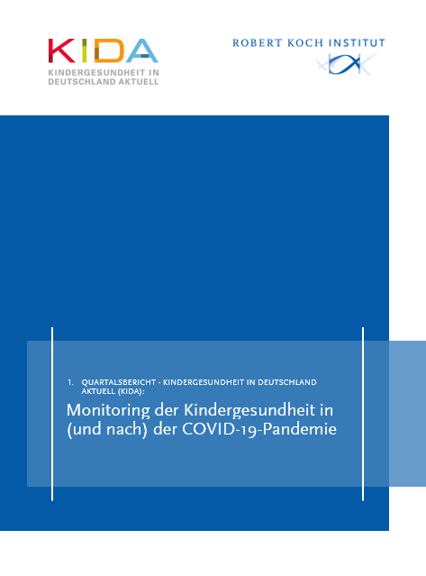




KIDA – Erster Quartalsbericht (online ab 10.08.22)
Datenbasis:
Zeitraum 09.02. bis 15.05.2022
3 Monate (erstes Quartal)
ausschließlich telefonische Befragung
Stichprobe:
Es wurden Eltern von 1.189 Kindern (3-15 Jahre) befragt
3-6 Jahre | 328
7-10 Jahre | 332
11-13 Jahre | 297
14-15 Jahre | 232
n = 575
n = 614

Slide 8
KIDA – Kernergebnisse des ersten Quartals (Februar-Mai 2022)
Infektionen und Schutzmaßnahmen
41 % der Kinder wurden jemals positiv auf SARS-CoV-2 getestet (PCR)
Masken- und Testpflicht waren noch sehr häufig (58% bzw. 78% aller Kinder)
Körperliche und psychische Gesundheit
Die überwiegende Mehrheit der Heranwachsenden hat einen (sehr) guten allgemeinen (92%) und psychischen Gesundheitszustand (92%, Elternangaben)
Die psychische, soziale & schulische Lebensqualität ist im Mittel im Normbereich
Aber: in den letzten zwei Jahren kam es…
  bei 18% zu einer Verschlechterung der allgemeinen körperlichen Gesundheit
  bei 25% zu einer Verschlechterung der subjektiven psychischen Gesundheit
  bei 11% zu einem erhöhtem Versorgungs- bzw. Unterstützungsbedarf

Slide 9
KIDA – Kernergebnisse des ersten Quartals (Februar-Mai 2022)
Bewegungsverhalten:
Pandemie beeinflusste die Nutzung von Sportangeboten im Frühjahr 2022: Pandemie-bedingt fielen Angebote aus oder wurden seltener genutzt
  Vereine und Sportkurse: 34% der Kinder betroffen
  Sport-Ags in der Schule: 39% der Kinder betroffen
Ausblick:
Prospektive Erhebung! Entwicklungen sollen in Abhängigkeit von Pandemie-geschehen und Eindämmungsmaßnahmen weiter beobachtet werden
  Mit wachsender Gesamtstichprobe: zunehmend differenzierte Analysen für Subgruppen möglich (z.B. vulnerable Gruppen)
    Es zeigt sich bereits, dass Gesundheit und Wohlbefinden unter den Kindern unterschiedlich verteilt sind, z.B. nach Geschlecht und Alter

